Slide 1
テーマ発表
IE3A 市島 功大

Slide 2
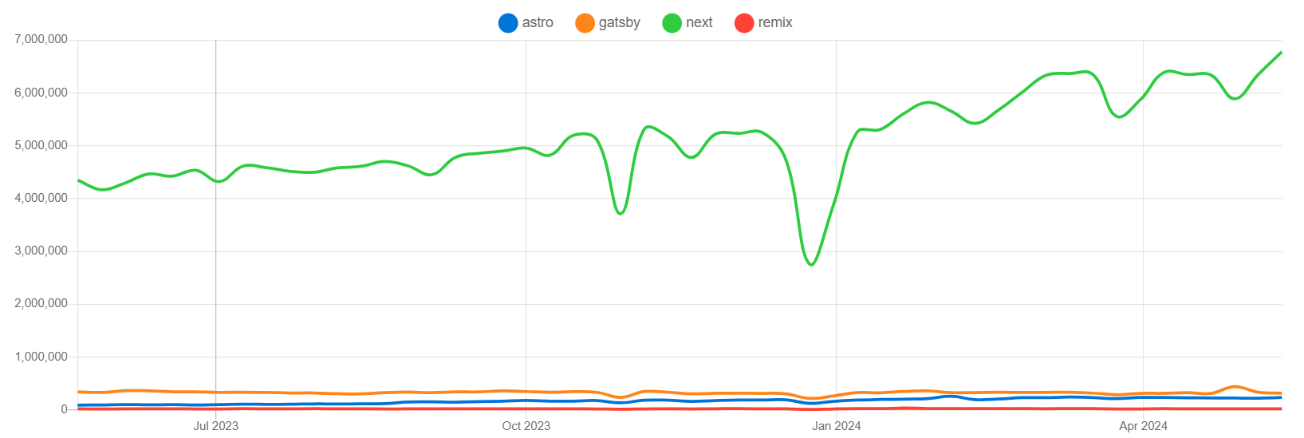
研究テーマ
Next.js(App Router)をレンダリングに着目して学ぶ
選定理由
Reactフレームワークのデファクトスタンダードと思ったから
ダウンロード数

Slide 3
App Router概要
Page RouterまでのNext.jsの機能に
RSC + Server Actions + Next独自のキャッシュ を追加した物。
全体的にパフォーマンス最適化への意識が強く、
ちゃんと使おうとするとかなりの学習が必要。

Slide 4
学習するトピック
RSC (React Server Components)
Suspense
Pre-rendering
Partial Pre-rendering
Server Actions
Next独自のキャッシュ -> 学習出来たら良いなと思っている

Slide 5
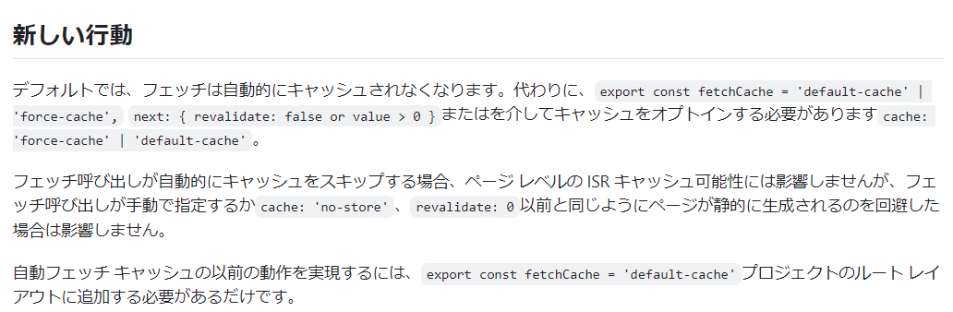
学習の方向性
内部実装には触れないで、レンダリングに着目する
RSC自体がまだCanaryであり、実装が変更されるかも
直近ではfetchでのキャッシュを無効にし、自分でオプトインしてキャッシュさせるように変更するらしい (Vercelらしい選択ではないと思います。)
Source:https://github.com/vercel/next.js/pull/66004

Slide 6
目的・目標
App Routerのパフォーマンス最適化を レンダリング面で理解する。
React単体・Page Routerを使ったことがある人達が App Routerを入門する際に躓かないように学習内容を共有する。
成果物作成により実装してみないと分からないことを共有する。

Slide 7
成果物について
SSRされるSCをSuspenseコンポーネントでラップすると 簡単にローディングスピナー・ローディングスケルトン の実装が行えることを共有したいので、成果物を作成する。
成果物はNext + @supabase/ssr を使った Webアプリケーションだが、成果物自体の発表は行わず、 Suspenseを使ったローディングスピナーの 描画のみの発表を行う。

Slide 8
スケジュール
~5/17
成果物完成
5/24
研究テーマ発表
5/24~
引き続き学習・資料作成

Slide 9
ご清聴ありがとうございました。

